Slide 1
Композиция для 4(8)
Тема: « Однофигурная , двухфигурная и многофигурная композиция» Задача: приобретение практических навыков при построении в композиции, создание определённого эмоционального состояния с помощью цветовой палитры и положения фигур друг относительно друга. Время над разработкой эскизов 4 урока по 45 минут

Slide 2
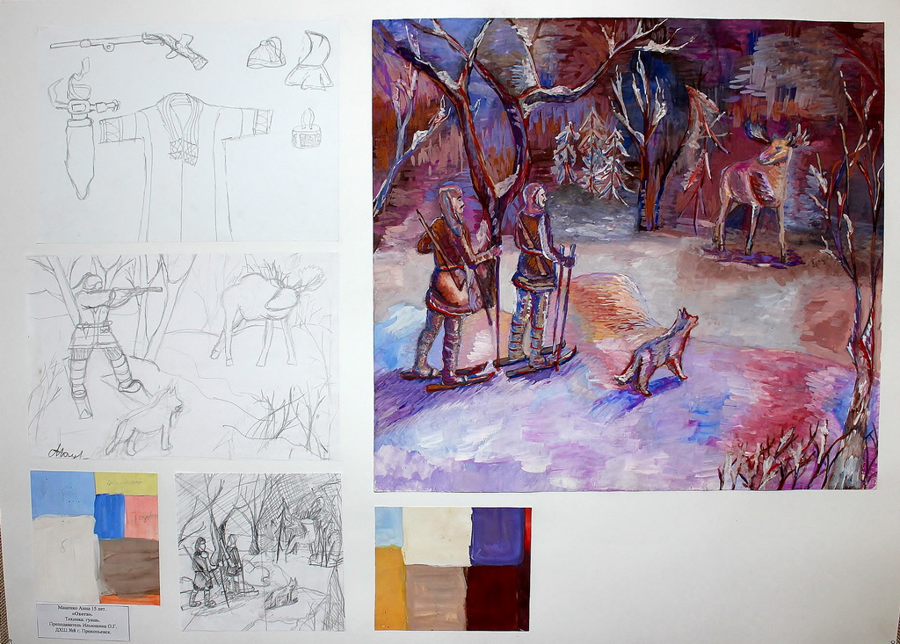
Эскизы к работе

Slide 3
Готовая работа

Slide 4
Другой пример

Slide 5
Ещё вариант (многофигурная композиция)

Slide 6
Двухфигурная композиция

Slide 7
Трёхфигурная композиция

Slide 8
Однофигурная композиция

Slide 9
однофигурная

